Slide 1
Magnitudenverteilung getriggerter Erdbeben
München, _______2021
Statistisches Praktikum WS20/21
Abschlussvortrag
Projektpartner: Christian Grimm, StaBLab, Munich Re
Bearbeitet von Anna Orzelek, Franziska Reichmeier, Katharina Riedlberger
Betreut von Dr. André Klima

Slide 2
Gliederung
Einführung in die Thematik
Fragestellung
Datengrundlage
Deskriptive Auswertung
Modelltheorie
Ergebnisse und Interpretation bzgl. der Fragestellung
Diskussion und Fazit

Slide 3
1. Einführung in die Thematik
Projektrahmen
Datenauswertung für Doktorarbeit von Christian Grimm
Untersucht u.a wie oft Erdbeben ähnlich starke Nachbeben triggern
„Erdbeben-doublets“ wichtig zur Schadensabschätzung
Interessant für (Rück)Versicherungen

Slide 4
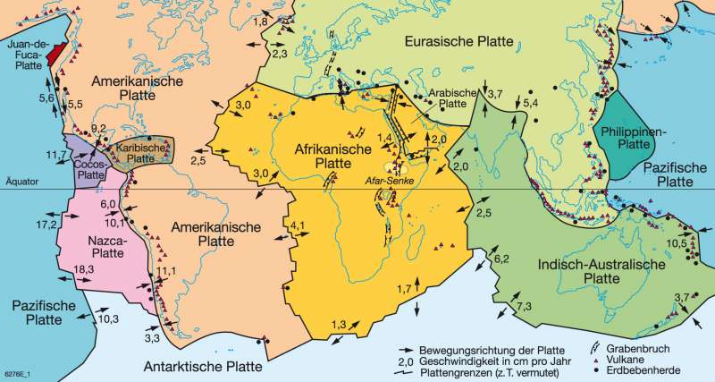
1. Einführung in die Thematik
Wie entsteht ein Erdbeben?
Erdbeben entstehen aufgrund der Plattentektonik
Platten bewegen sich wenige mm - cm pro Jahr
Aufbauender Druck
→ Energie entlädt sich
→ die Erde bebt

Slide 5
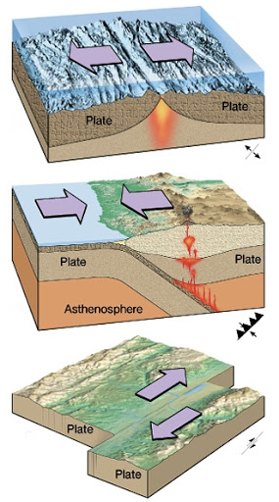
1. Einführung in die Thematik
Betrachtete Regionen
Japan:
Konvergente Plattenbewegung, Subduktion
Kalifornien:
Transforme Plattenbewegung

Slide 6
1. Einführung in die Thematik
Fachbegriffe
Mag:7
Mag:5
Mag:5
Magnitude: Maß für freigesetzte Energie die bei Erdbeben entsteht
Mag:4
Erdbebencluster: Erbebenserie die in regionalem, zeitlichem Zusammenhang steht
Mag:4
Mag:8
Mag:6
Mag:3
Mag:4
Mag:3
Mag:5
Mag:6
Shortterm-incompleteness: nicht vollständig erfasste Erdbeben nach einem starken Erdbeben
Mag:7
Single-Events: Erdbeben, die kein weiteres Erdbeben triggern und nicht getriggert wurden
Mag:5

Slide 7
2. Fragestellung
1. Lässt sich ein statistischer Zusammenhang zwischen triggernder und getriggerter Magnitude herstellen?
2. Unterscheiden sich die Beobachtungen für Erdbeben-Daten in Japan und Süd-Kalifornien?
3. Wie stark hängt der Zusammenhang davon ab, ob man die sogenannte
“Shortterm-Incompleteness” eines Erdbeben-Katalogs nach starken Beben berücksichtigt?

Slide 8
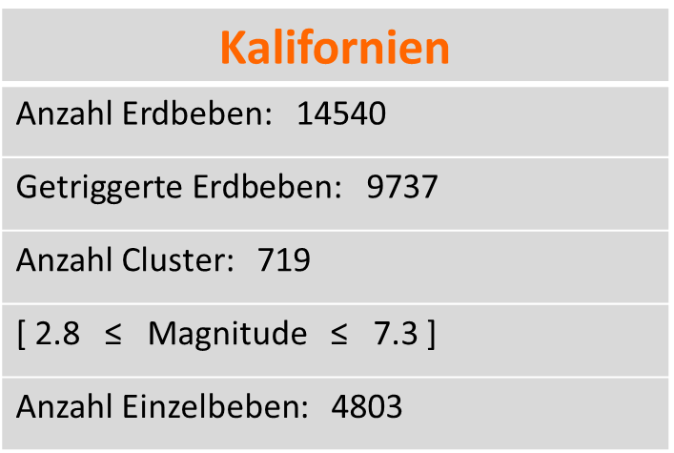
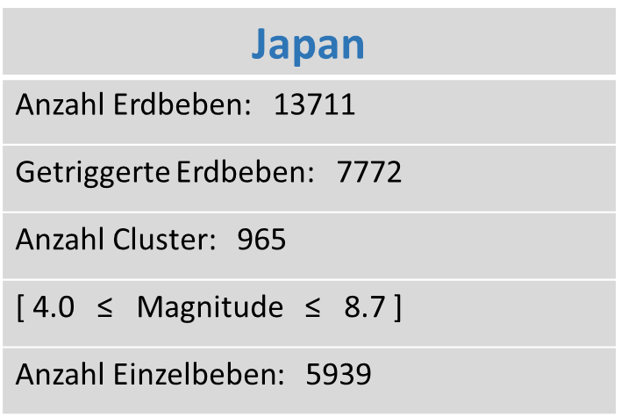
3. Datengrundlage
Vergleich der Datensätze
Japan
Anzahl Erdbeben: 13711
Getriggerte Erdbeben: 7772
Anzahl Cluster: 965
[ 4.0 ≤ Magnitude ≤ 8.7 ]
Anzahl Einzelbeben: 5939
Kalifornien
Anzahl Erdbeben: 14540
$$\text{Getriggerte} \text{Erdbeben}\text{: 9737}$$
Anzahl Cluster: 719
[ 2.8 ≤ Magnitude ≤ 7.3 ]
Anzahl Einzelbeben: 4803

Slide 9
3. Datengrundlage
Erklärung der Variablen
Geophysikalische Variablen
Variable | Erklärung | Einheit
Magnitude | Stärke eines Erdbebens | ]2.0 – 10.0[ Richterskala
strike | Winkel der Himmelsrichtung in der die Platten zueinander stehen | Winkel (0° - 360°)
dip | Winkel wie steil die Platten zueinander stehen | Winkel (0° - 90°)
rake | Winkel in dem sich die Platten relativ zueinander auf- und abschieben | Winkel (-180° - 180°)
strain Rate | Deformationsrate durch Plattenbewegung | Relatives Maß – keine Einheit
heat Flow | Wärmefluss aus dem Erdinneren an die Oberfläche | W/km²
crustal Thickness | Dicke der Erdkruste | Meter
mantle Thickness | Dicke des Erdmantels | Meter
elevation | Höhe der Erdoberfläche über dem Meeresspiegel | Meter
depth | Tiefe unter Oberfläche | Meter

Slide 10
3. Datengrundlage
Erklärung der Variablen
_______________Variablen:
Variablen | Erklärung | Range
 | Wahrscheinlichkeit ob Erdbeben getriggert wurde Beruht auf räumlichen- und zeitlichen Komponenten | [ 0 , 1 ]
Triggerndes Beben | Falls Beben getriggert wurde | [ x ; -1 ]
Blindheitsphase | Beben während Blindheitsphase | [ Ja ; Nein ]

Slide 11
3. Datengrundlage

Slide 12
4. Deskriptive Auswertung
Boxplots von Anna
Verteilungen

Slide 13
4. Deskriptive Auswertung

Slide 14
5. Modelltheorie
Generalisierte additive Modelle für Lokations-, Skalen- und Formparameter (GAMLSS)
Wurde von Rigby und Stasinopoulos entwickelt
Verteilungsparametrischer basierter Ansatz zur Regression
Ermöglicht Flexible Regressions- und Glättungsmodelle an den Daten
Alle Parameter der Verteilung (Mittelwert, Varianz, Schiefe, Kurtosis) können als lineare, nichtlineare oder glatte Funktionen erklärender Variablen modelliert werden
Die Einflussgrößen wirken auf die gesamte Verteilung
Für die Zielvariable wird eine Verteilungsannahme getroffen
Modell erlaubt so jeden Verteilungsparameter an die Kovariablen anzupassen
Gleichung_____________

Slide 15
5. Modelltheorie
Unser GAMLSS

Slide 16
6. Ergebnisse

Slide 17
6. Ergebnisse

Slide 18
6. Diskusssion und Fazit
Diskussion
Gegenüberstellung

Slide 19
6. Diskussion und Fazit
Fazit

Slide 20
Vielen Dank für Ihre Aufmerksamkeit, Ihre Ideen und Anregungen

Slide 21
Bildquellen
https://media.diercke.net/omeda/800/6276E_1_Erde_Plattentektoni.jpg
https://lh3.googleusercontent.com/proxy/PX1bj7YIQeQUeiGYxNZS8Ih1U0a6NhtjbItjwmdsHqDzS6XkP7VM-QQP47Scu_-CHvTKIJnvk0GbQSLTfMywB66k-Ks_IAx1SDpH0M32mvk00Q

Slide 22
Anhang

Slide 23
Anhang

